Slide 1
阿摩司/何西阿
南區證道堂
2021—2022 主日學
02-27-2022

Slide 2
時代背景
在位的王:
南國猶大為烏西雅王(約為公元前 783-742 年)
北國以色列為耶羅波安第二(約為公元前 786-746年) -耶戶王朝的第四個王
南北兩國維持和好關係，互通貿易。亞蘭的壓力已經消除，亞述又尚未構成威脅。
以色列盛極一時，是所羅門王以來最繁榮、最強盛的時期
社會問題; 1 貧富不均 2. 宗教敗壞 3. 道德低落
上帝呼召先知阿摩司、何西阿向以色列警告即將來臨的審判

Slide 3
阿摩司 （AMOS）

Slide 4
人物檔案 - 阿摩司 - 出生
摩1:1 當猶大王烏西雅、以色列王約阿施的兒子耶羅波安在位的時候、大地震前二年、提哥亞牧人中的阿摩司得默示論以色列。
地點：提哥亞、伯特利
職業：牧人、農人、先知
事奉時期：BC760～BC750
同時代的人：猶大王烏西雅、以色列王耶羅波安第二，先知何西阿

Slide 5
阿摩司 – 被召， 被趕
摩7:14 阿摩司對亞瑪謝說、我原不是先知、也不是先知的門徒〔原文作兒子〕我是牧人、又是修理桑樹的。
摩7:15 耶和華選召我、使我不跟從羊群、對我說、你去向我民以色列說預言。
摩7:13 亞瑪謝又對阿摩司說、你這先見哪、要逃往猶大地去、在那裡餬口、在那裡說預言。
神卻揀選了世上愚拙的、叫有智慧的羞愧．又揀選了世上軟弱的、叫那強壯的羞愧．林前1:27
阿摩司名字的意思是「背負重擔者」

Slide 6
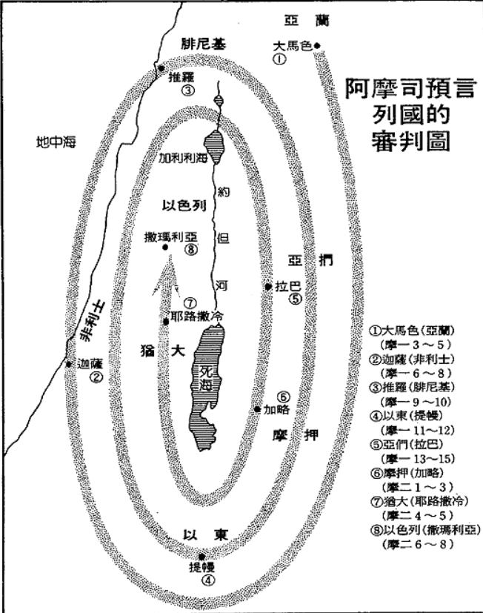
阿摩司(一) 對罪一針見血
毫無人性
大馬色 – 殘暴
迦薩 - 暴虐
推羅 – 背叛
行爲可恥
以東 – 無情
亞捫 – 野蠻
摩押 – 褻瀆
背信忘義
猶大 – 拒絕律法， 聽信謊言
麻木不仁
剝削窮人， 放縱肉躰
「我卻要降火…」
（摩一4，7，10，12，14；二2，5）
「耶和華如此說，…三番四次的犯罪」
（摩一3，6，9，11，13；二1，4，6）

Slide 7
阿摩司(二) 忠於上帝信息， 指引悔改之路
阿摩司書三～五
五災：缺糧、缺水、蟲災、瘟疫、火燒。
3:1 以色列人哪、你們全家是我從埃及地領上來的、當聽耶和華攻擊你們的話。
4:1 你們住撒瑪利亞山如巴珊母牛的阿、當聽我的話。。。
5:1 以色列家阿、要聽我為你們所作的哀歌。
信徒跟隨主的幾個步驟：同心、迎見、尋求。
3：3 二人若不同心，豈能同行呢？
4：6-11 你們仍不歸向我。
4：12 以色列阿、我既這樣行、你當預備迎見你的神.
5：4，6，14 尋求耶和華，就必存活。
5：24 惟願公平如大水滾滾，使公義如江河滔滔。

Slide 8
阿摩司(三) 剛柔並用， 為罪人懇求
當上帝的準繩吊起，没人能站立得住。 如今基督的十字架，代替了上帝的準繩。
阿摩司書六～八
7:1 主耶和華指示我一件事．。。。主造蝗蟲。
7:2 因為雅各微弱，無法站立得住。
7:3 耶和華就後悔、說、這災可以免了。
7:4 主耶和華又指示我一件事．他命火來懲罰以色列。。。
7:6 耶和華就後悔說、這災也可免了。
7:7 他又指示我一件事．有一道牆是按準繩建築的、主手拿準繩站在其上。
7:8 。。。主說、我要吊起準繩在我民以色列中．我必不再寬恕他們。
8:1 主耶和華又指示我一件事．我看見一筐夏天的果子。
8:3 主耶和華說、那日殿中的詩歌變為哀號．必有許多屍首在各處拋棄、無人作聲。
8:11 主耶和華說、日子將到、我必命飢荒降在地上．人飢餓非因無餅、乾渴非因無水、乃因不聽耶和華的話。

Slide 9
阿摩司(四) 預言未來，帶出盼望
阿摩司書九
9:11 到那日、我必建立大衛倒塌的帳幕、堵住其中的破口、把那破壞的建立起來、重新修造、像古時一樣．
9:12 使以色列人得以東所餘剩的和所有稱為我名下的國．此乃行這事的耶和華說的。
9:13 耶和華說、日子將到、耕種的必接續收割的、踹葡萄的必接續撒種的．大山要滴下甜酒．小山都必流奶。
9:14 我必使我民以色列被擄的歸回、他們必重修荒廢的城邑居住、栽種葡萄園、喝其中所出的酒．修造果木園、喫其中的果子。
凡信靠耶穌的人必能享受上帝國度的平安和福樂。
（路1:31～33；徒15: 8～19）

Slide 10
人物特點 - 神僕人的模范
(一)謙卑：他不隱藏自己的出身低微 （7：14)。
(二)信息：他不傳自己的話，只傳從神所得的話。
(三)忠心：他在聽眾面前忠實，既不奉承，也不畏縮。
(四)勇敢：他不理會祭司亞瑪謝的誣告與恐嚇，勇敢站住(7：10-17)
(五)智慧：他使用淺顯容易明白的話語，述說各種預言。

Slide 11
何西阿 （Hosea）

Slide 12
人物檔案 - 何西阿
經文: 何 1：1
当乌西雅、约坦、亚哈斯、希西家作犹大王，约阿施的儿子耶罗波安作以色列王的时候，耶和华的话临到备利的儿子何西阿。
地點：北國以色列 職業：先知 事奉時期：BC753～BC715 親屬：
父親 - 備利，妻子 - 歌蔑，兒子 - 耶斯列、羅阿米，女兒 - 羅路哈瑪。 同時代的人：阿摩司、以賽亞、耶羅波安第二、及後面的六王
名字意思 ：「拯救」

Slide 13
短劇

Slide 14
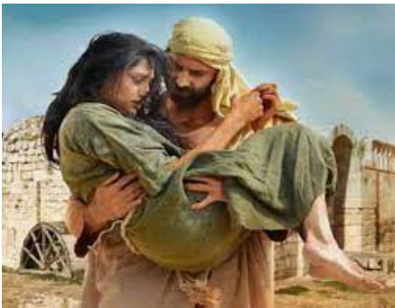
人生經歷 (一) 不貞的妻子與饒恕的丈夫
1:2 耶和華初次與何西阿說話、對他說、你去娶淫婦為妻、也收那從淫亂所生的兒女、因為這地大行淫亂、離棄耶和華。
2:2 你們要與你們的母親大大爭辯、．因為他不是我的妻子、我也不是他的丈夫．叫他除掉臉上的淫像、和胸間的淫態。
3:1 耶和華對我說、你再去愛一個淫婦、就是他情人所愛的、好像以色列人、雖然偏向別神、喜愛葡萄餅、耶和華還是愛他們。
3:2 我便用銀子十五舍客勒、大麥一賀梅珥半、買他歸我。
3:3 我對他說、你當多日為我獨居、不可行淫、不可歸別人為妻、我向你也必這樣。

Slide 15
為什麼神吩咐先知娶淫婦為妻？
2:7 他必追隨所愛的。。。我要歸回前夫、因我那時的光景比如今還好。
2:14 後來我必勸導他、領他到曠野、對他說安慰的話。
2:15 他從那裡出來。。。與幼年的日子一樣。。。
神為什麼用淫婦作象徵？
歌篾 ~ 以色列人背棄神所犯靈性上的淫亂, 所有罪人的代表
1:2 因為這地大行淫亂、離棄耶和華。
神的百姓在信仰上對神的不忠 ~ 妻子對丈夫愛情不忠 （淫妇)
上帝也能夠使用你的遭遇，使它成為別人的祝福。
何西阿會不會被勉強地去娶歌蔑？
愛的當中，都必需面對可能因為愛的付出而受傷。
在非常的時代，神要使用非常的方式來向他的子民說話。
順服神的命令，作了一件違反人性尊嚴的事。
個人的生活 ~ 以色列全國生活的縮影
忠實的丈夫 ~ 我們的神的信實

Slide 16
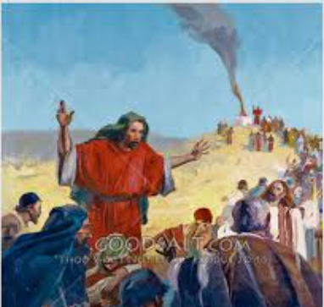
何西阿(二) 嚴厲而又憐憫的上帝
8:4 他們用金銀為自己製造偶像、以致被剪除。
8:6 撒瑪利亞的牛犢、必被打碎。
8:7 他們所種的是風、所收的是暴風。。。
8:13 耶和華卻不悅納他們。。追討他們的罪惡。
9:3 他們必不得住耶和華的地。。。
10:12 現今正是尋求耶和華的時候、你們要開墾荒地、等他臨到、使公義如雨降在你們身上。

Slide 17
何西阿(三) 悔改的國度與應許的上帝
11:4 我用慈繩愛索牽引他們……。
11:8 以法蓮哪，我怎能捨棄你？以色列啊，我怎能棄絕你？……我回心轉意，我的憐愛大大發動。
12:6 所以你當歸向你的上帝，謹守仁愛、公平，常常等候你的上帝。
14:1-2 以色列啊，你要歸向耶和華－你的上帝；你是因自己的罪孽跌倒了。當歸向耶和華，……。
14:4 我必醫治他們背道的病、甘心愛他們、因為我的怒氣向他們轉消。

Slide 18
要點
何西阿與妻子的關係 - 上帝與以色列人的關係
何西阿順服上帝的犧牲 – 上帝對人犧牲的大愛
人與上帝建立關係的三步驟：
(1）歸向上帝
（2）向上帝認罪悔改
（3）相信上帝
不管你曾經犯罪，一敗塗地，遠離上帝，若你願意用虔誠的心禱告，實際的行動回轉，就必能再享與主甜蜜團契的生活。

Slide 19
討論問題：
目前的社會現況和先知阿摩司、何西阿所處的時代有什麼相像的地方？如果這兩位先知在現今的美國，他們會說什麼樣的話？
阿摩司和何西阿所啟示的神的屬性有何不同？你所認識的神的屬性是如何的呢？

